Slide 1
Реферат по дисциплине «Технологии разработки мобильных приложений» на тему «Мобильное приложение Фитнес помощник»
Выполнил:
ст. гр. ПРИ - 114
Давиденко В.В.
Приняла:
Хорошева Е.Р.

Slide 2
Введение
В наше время развитие любых сфер человеческой деятельности невозможна без использования мобильных устройств и информационных систем различного направления. Человек стремиться облегчить и автоматизировать практически каждое свое действие. Одно из этих действий — это спорт и фитнес. Сейчас мало кто хочет платить большие деньги тренерам, за то что можно узнать в интернете, но эту информацию еще надо найти. Поэтому гораздо удобнее было бы иметь приложение, которое могло бы заменить тренеров и поиски в интернете.

Slide 3
Цель и назначение разработки
Целью данного курсового проекта является разработка мобильного приложения, которое предоставит информацию по продуктам и упражнениям. А также позволит отслеживать изменение вашего веса, количество употребляемых калорий.
Назначение разработки – разработать приложение для предоставления информации о продуктах, упражнениях, введение статистики по изменению веса и калорий.

Slide 4
Постановка задачи
Разработать мобильное приложение на безе Android, обеспечивающее получение информации о продукте и упражнениях. Возможность ввести статистику по изменению веса и съеденных калорий. А также присутствует возможность составить свой распорядок дня с тем, когда и какие упражнения выполнять. Данное мобильное приложение будет работать на устройствах на базе Android начиная с версии 4.4.

Slide 5
Функции продукта
Регистрация;
Авторизация;
Предоставлять список продуктов и количество калорий для каждого продукта;
Выбор любых продуктов из списка и подсчет общей суммы калорий;
Предоставлять список возможных упражнения для сброса калории;
Ввести статистику за выбранный период времени.

Slide 6
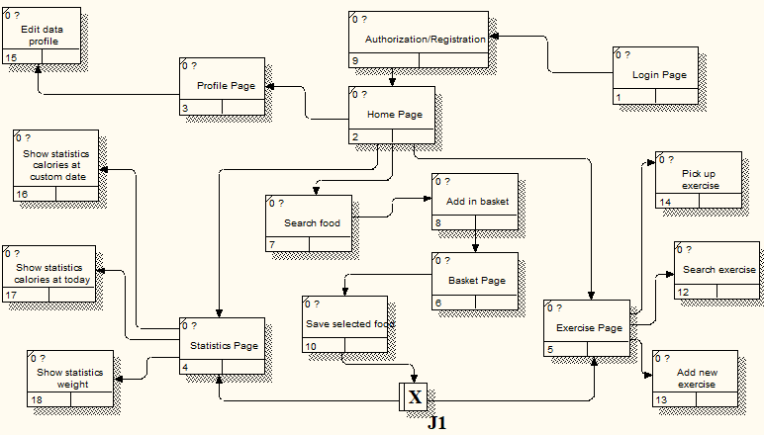
Алгоритм работы приложения

Slide 7
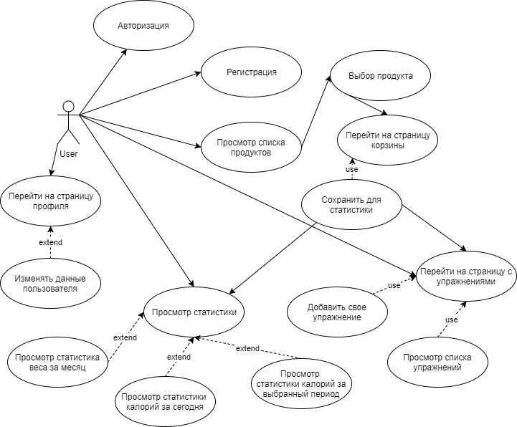
Диаграмма прецедентов

Slide 8
Технологии и инструменты, среда разработки
Сервер приложения: node js, ОС – Windows 7, Язык программирования – JavaScript, среда разработки – Visual Studio Code.
Мобильное приложение: ОС – Android, Язык программирования – dart, среда разработки – Visual Studio Code.
СУБД: PostgreSQL

Slide 9
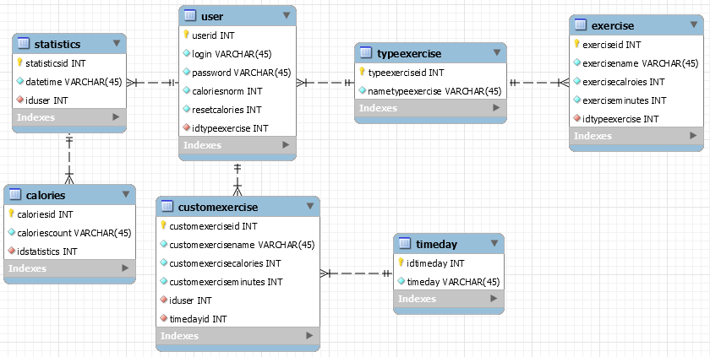
Структура базы данных

Slide 10
Взаимодействие с базой данных, клиентской и серверной частью
База данных и сервер расположены на облачной платформе Heroku[https://www.heroku.com].
Приложение, которое выступает в роли серверной части для моей информационной системы, имеет реализованные CRUD-операции и взаимодействует с базой данных посредством сервера.
Android-приложение, в свою очередь, запрашивает у сервера полученные из базы данных объекты
Взаимодействие клиентской и серверной частей реализовано с использованием библиотеки http[https://pub.dartlang.org/packages/http], которая позволяет отправлять GET- и POST-запросы на сервер.

Slide 11
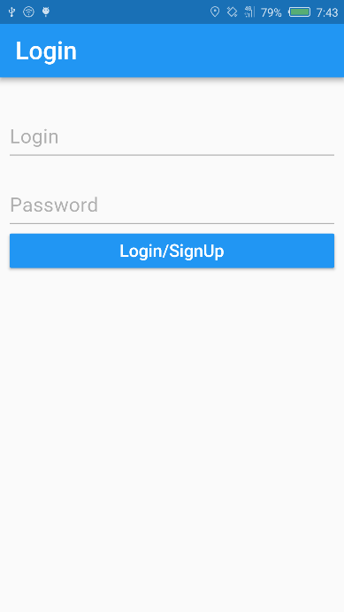
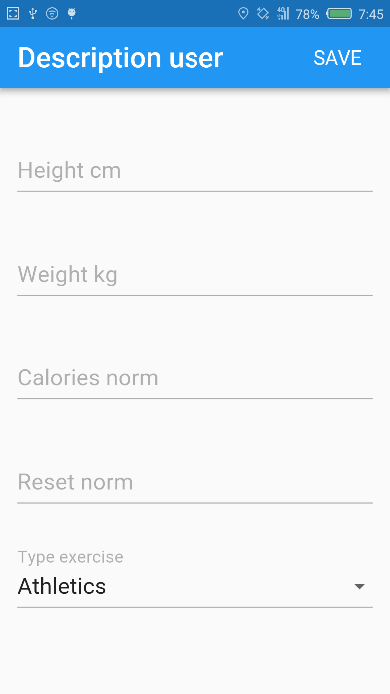
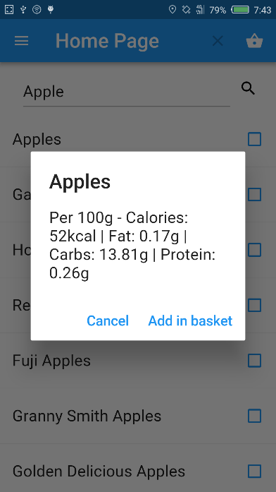
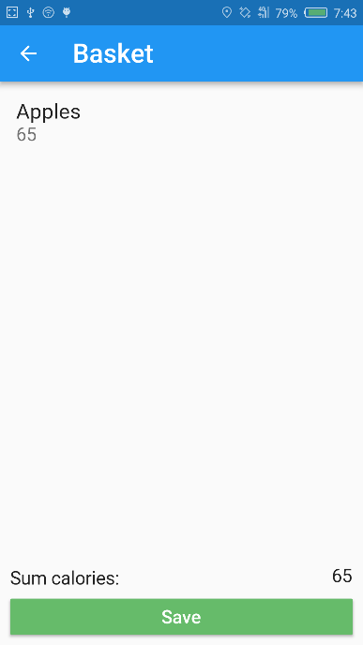
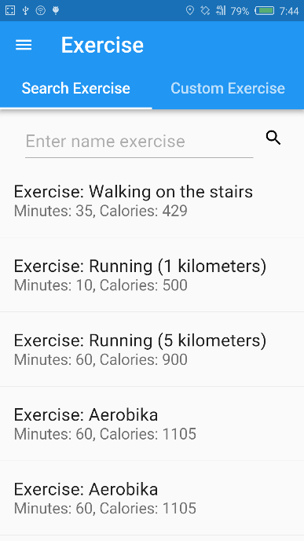
Реализованный интерфейс

Slide 12
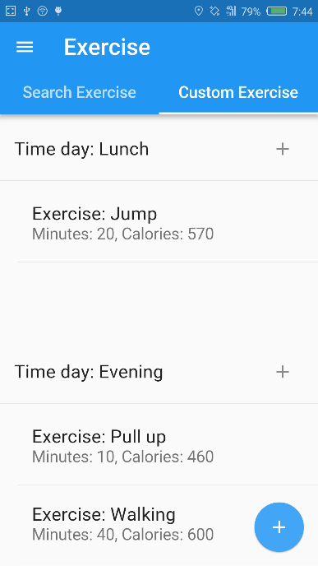
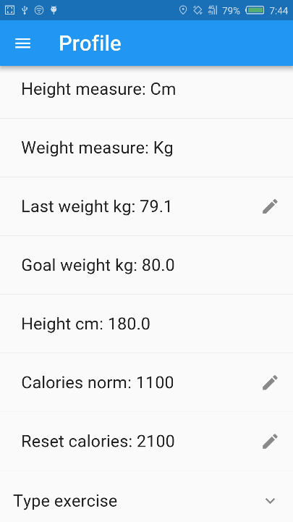
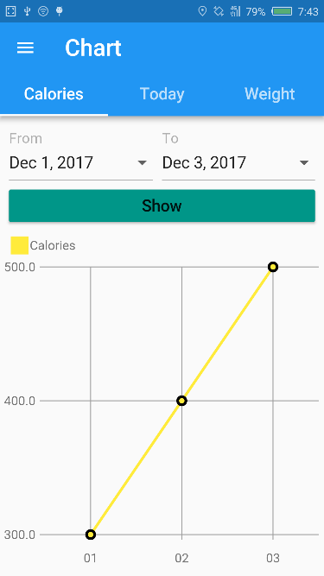
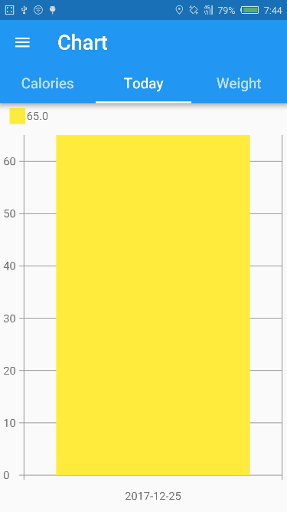
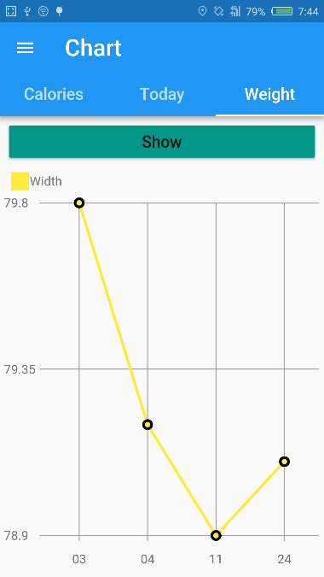

Slide 13
Реализация FatSecret API
Для работы с данным API нужно создавать специфический запрос. В данном запросе находятся следующие параметры:
format – в каком формате будут возращены данные;
method – какие данные будет возвращать данный запрос;
дополнительные параметры – в зависимости от метода должны присутствовать и параметры, связанные с методом;
oauth_consumer_key – ключ который выдается компанией, он подтверждает права на использование данного API;
oauth_signature_method – метод при помощи которого будет генерироваться сигнатура (по умолчанию используется метод HMAC-SHA1);
oauth_version – версия используемой API;
oauth_nonce – строка которая добавляет исключительность запросу;
oauth_timestamp – время в секундах, которое начинается с 1970 года 1 января;
oauth_signature – строка которая генерируется при помощи некоторых значений, сроки запроса содержащая все выше перечисленные параметры, ключа предоставленный компанией и методом HMAC-SHA1.
Получив значения выше перечисленных параметров создаем URL строку в которую будут включены все данные параметры. После получения URL строки делаем get запрос.

Slide 14
Заключение
В ходе работы было реализовано мобильное приложение для помощи пользователю в слежение за своей фигурой. Была достигнута главная цель – обеспечить приложение, которое будет помогать следить за набранными калориями, сброшенными калориями, изменением веса.
В приложении было реализовано:
Поиск продуктов
Введение статистики калорий, веса
Поиск упражнений
Добавление своего упражнения
Добавление своего времени дня, когда надо выполнять упражнения
Регистрация
Авторизация

